Slide 1
Розв’язування задач на силу Лоренца
Фізика 11 клас 04.11.2021

Slide 2
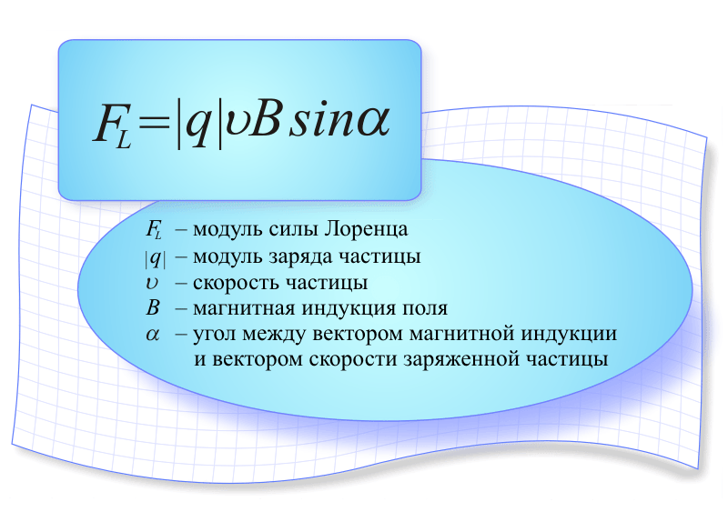
Повторимо
модуль сили Лоренца
модуль заряду частинки
швидкість частинки
магнітна індукція поля
кут між вектором магнітної індукції і вектором швидкості зарядженої частинки

Slide 3
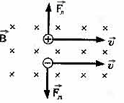
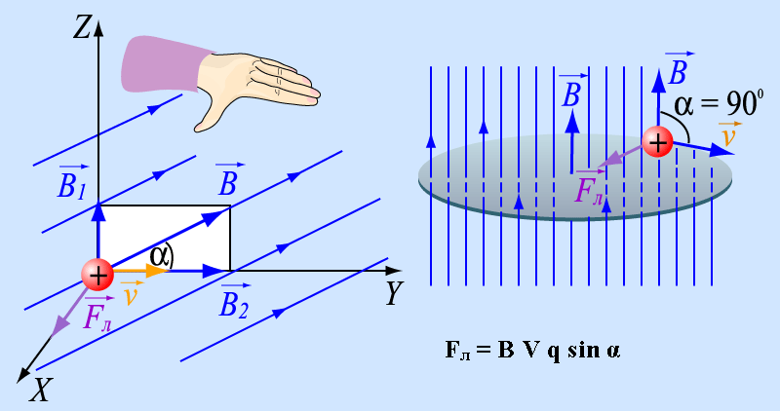
Напрямок сили Лоренца визначається за правилом лівої руки
.
υ
. . . . . . . . . . . . . . . . .
. . . . . . . . . . . . . . . .
. . . . . . . . . . . . . .
. . . . . . . . . . . . . . . . .

Slide 4
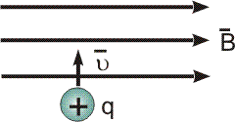
Задачі для виконання
1. Визначте напрямок дії сили Лоренца
1
5
B
▪
4
p
2
6
3
а) 1 б) 2 в) 3
г) 4 д) 5 е) 6

Slide 5
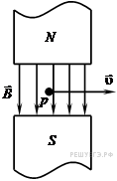
2. Визначте напрямок дії сили Лоренца
1
5
▪
4
+
2
3
6
а) 1 б) 2 в) 3
г) 4 д) 5 е) 6

Slide 6
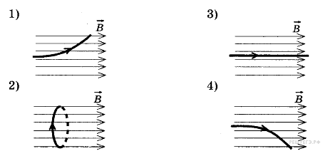
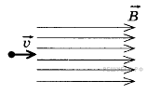

$$α$$
3. За якою траєкторії буде рухатися - частинка
в магнітному полі. Силою тяжіння знехтувати
а) 1 б) 2 в) 3 г) 4

Slide 7
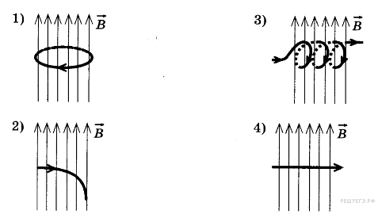
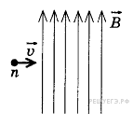
4. За якою траєкторії буде рухатися нейтрон
у магнітному полі. Силою тяжіння знехтувати
а) 1 б) 2 в) 3 г) 4

Slide 8
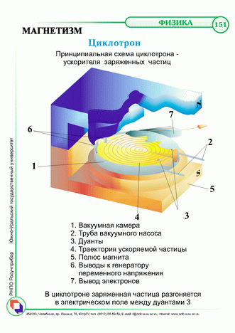
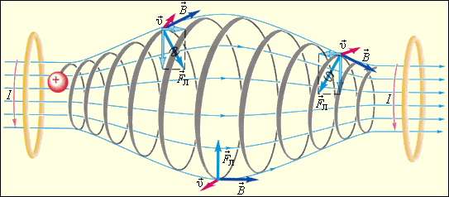
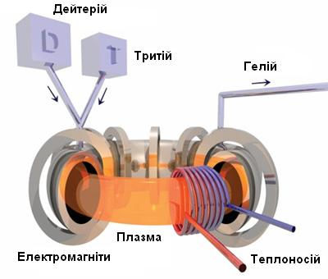
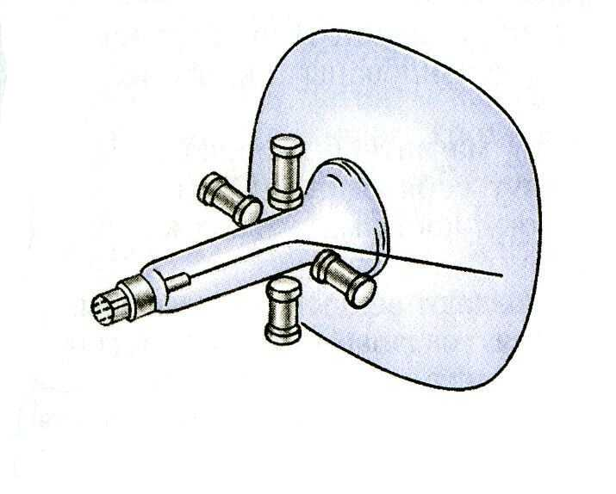
Застосування сили Лоренца

Slide 9
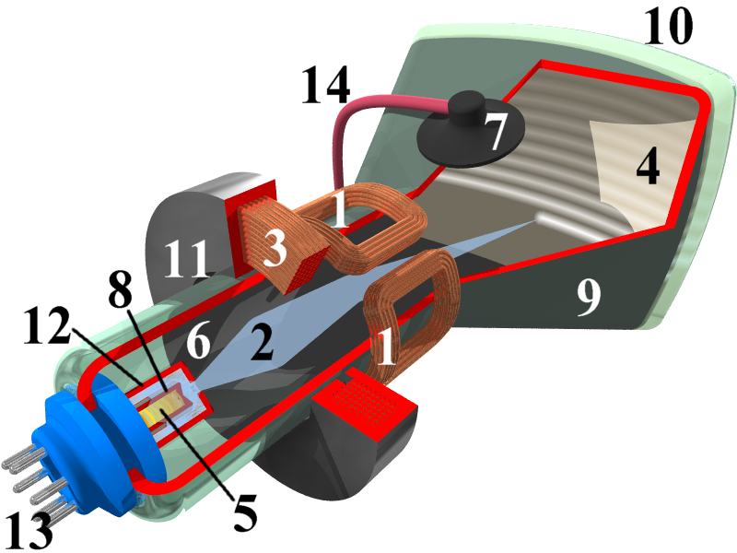
Електронно – променева трубка (кінескоп)

Slide 10
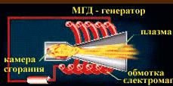
Магнітогідродинамічний генератор (МГД - генератор)

Slide 11
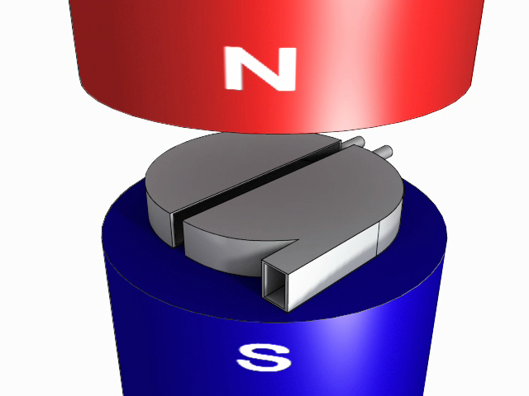
Циклотрон

Slide 12
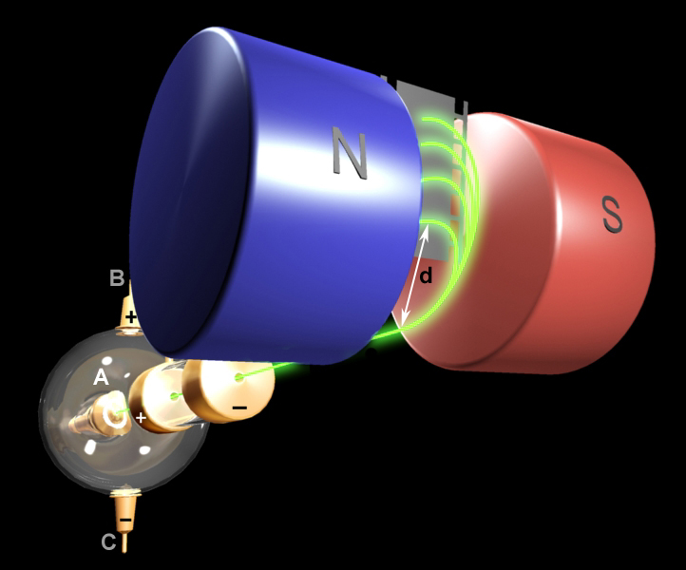
Мас - спектрометр

Slide 13
Магнітна пастка
Термоізоляція високотемпературної плазми ,тобто повністю іонізованого газу, при температурі близько 10⁶ K в установках типу «Токамак»
при вивченні керованих термоядерних реакцій досягається шляхом створення магнітного поля спеціальної конфігурації.

Slide 14
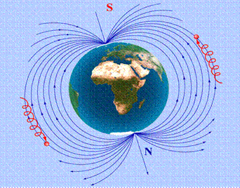
Полярне сяйво - прояв дії сили Лоренца
В магнітних пастках
частинки рухаються
по спіралі.
Радіаційні пояси
Землі

Slide 15
Домашнє завдання
Параграф 12 повторити
Звернути увагу на пункт 4-учимося розв’язувати задачі
Вправа 12 (6)

